Slide 1
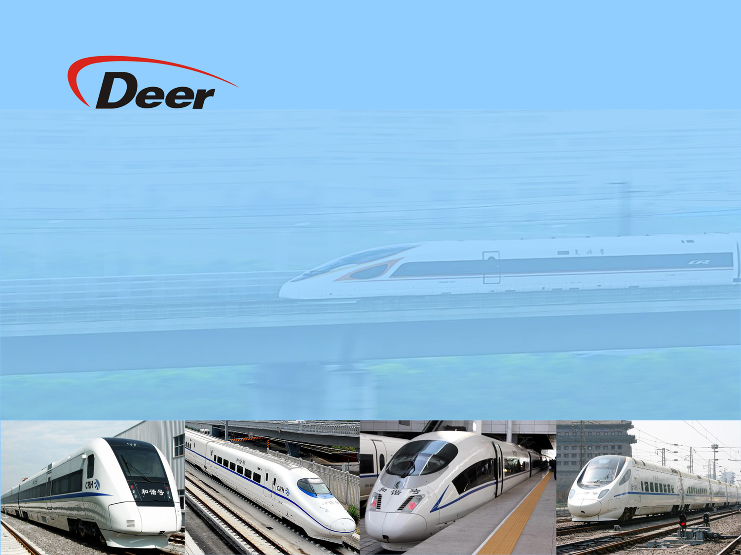
工具量份制配送管理系统介绍

Slide 2
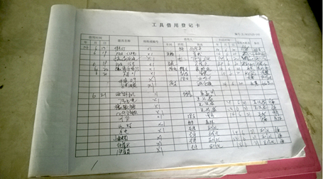
一、技术背景
随着铁路的快速发展和国内动车运行相关维护设施的逐步完善，动车运用所里管控效率和安全管理都在普遍的提高，目前，各个动车所工具借用、归还主要采用手写台账形式进行登记，这种管理办法已渐渐不能满足越来越高的检修要求。

Slide 3
目前迫切需要解决的问题
一、采用手写登记的方法比较费时，每次都需要把借用工具信息书写一遍，效率低下，在早晚班领用高峰期往往出现拥堵现象。
二、手写方式容易出现人为失误。由于需要借用工具种类及数量较多，往往会出现少登记或工具规格记录不完整等问题。
三、工具按种类存放，但作业者借用工具是按照作业项目领取。例如：更换受电弓作业，大约需要使用十几种工具，借用时需要将工具全部明细列出，费时费力且对作业者要求较高，容易发生遗漏。
四、台账登记工具信息的内容存在不完整现象。例如：借用一个3/8套筒10mm、型号为10 Beta C910A，如果进行详细登记则会浪费大量时间。

Slide 4
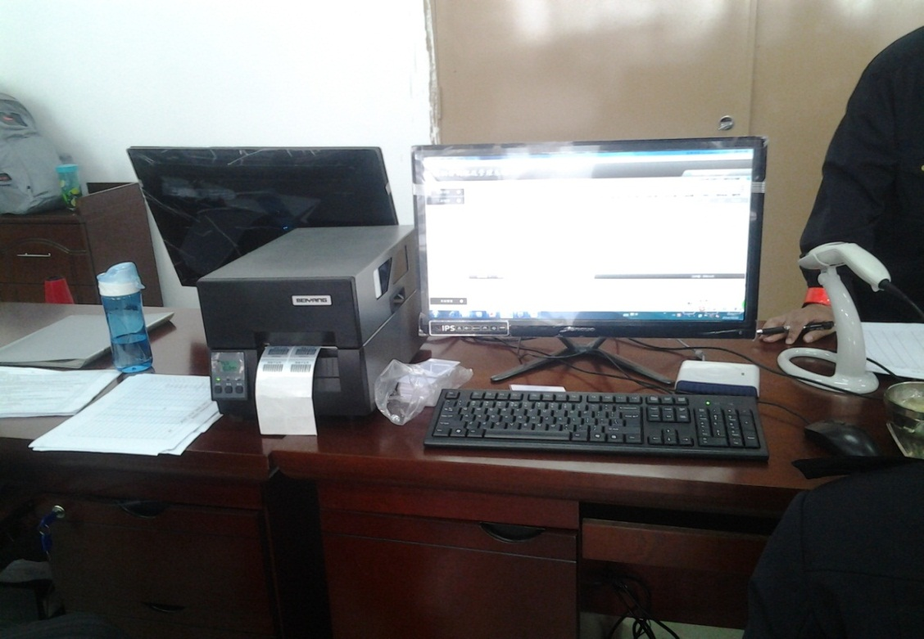

Slide 5
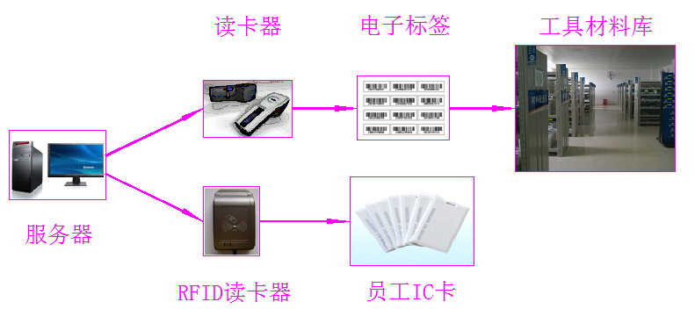
二、系统概述
为解决上述问题，规范动车所工具管理，提高检修效率，我公司开发了动车所工具管理系统，该系统主要组成及功能如下：
一、该系统包括工具配送管理系统软件、服务器、电子标签、RFID读卡器、量份化工装等部分，通过在各种工具上粘贴相对应电子标签来实现智能管理。

Slide 6
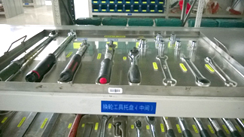
二、系统根据不同的检修作业内容，以工具托盘、工具箱、工具包等形式把工具进行量份化定置。定置工具是根据工艺检修卡进行配置，例如：换轮作业，根据换轮工艺检修卡定置换轮工具托盘,该托盘定置好的工具在检修作业中不会存放多余工具，也不会短缺工具。

Slide 7
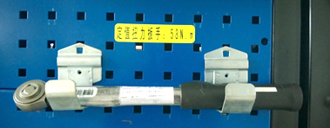
三、每个工具都有唯一的识别码，并在系统中具有完整的工具信息及对应关系。借用时只需扫描条码即可快速获取该工具完整信息。例如“扭力扳手，资产编码NLBS-029、计量器具编码2013/121665、测量范围30-100NM、生产厂家诺霸、工具型号1/2诺霸 30-100Nm”。如果采用手动登记该工具信息的方法，所有信息记录不可能完整。只有采用系统软件管理的方法才可以实现详细记录。

Slide 8
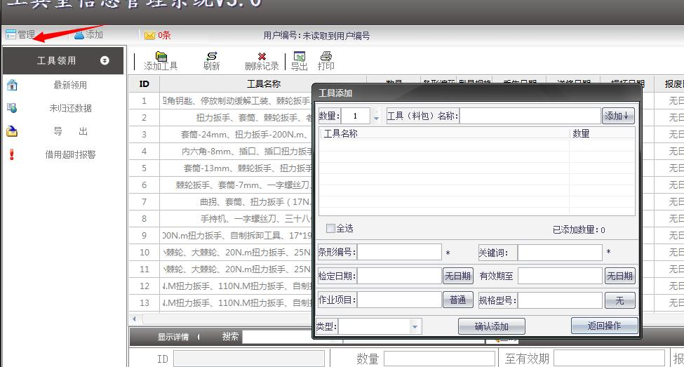
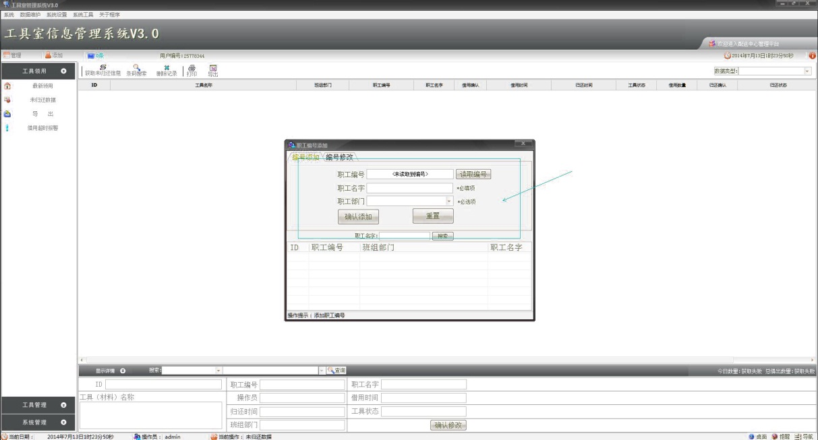
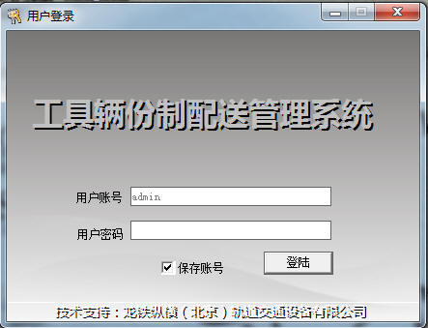
三、软件界面浏览

Slide 9
谢谢大家！
Notes:
The last,say goodbye！

